Slide 1







精美亲子相册ppt模板，记录成长幸福瞬间！

Slide 2

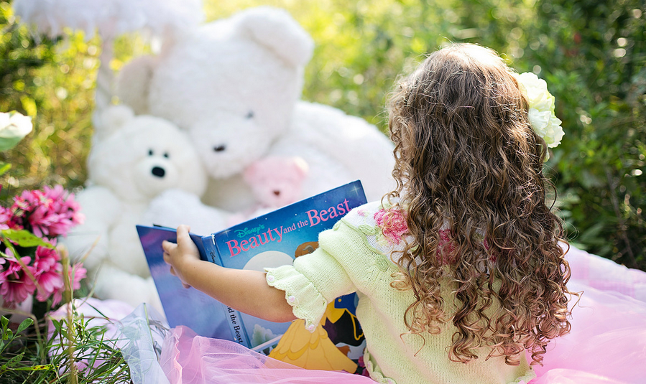



Slide 3




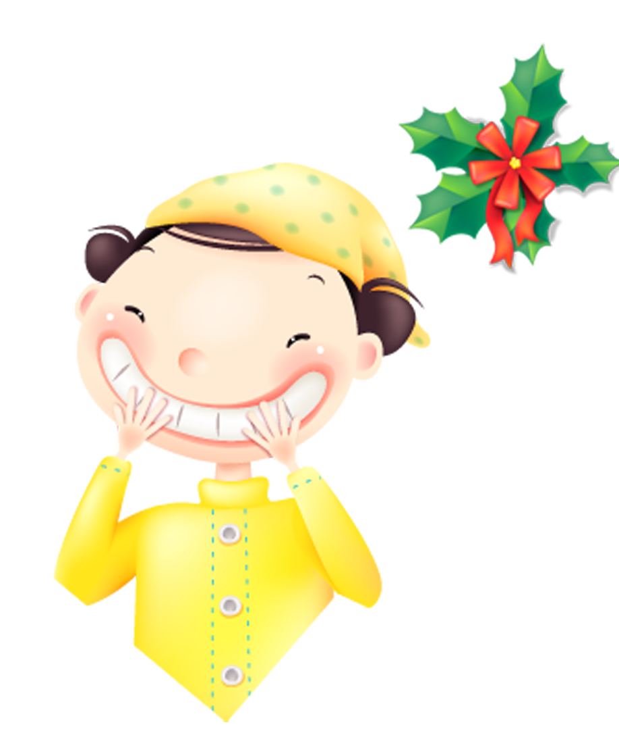
宝宝出生档案
爸爸妈妈的话：
宝贝，很激动你在这一刻来到
爸爸妈妈的身边，你是爸爸妈妈
爱的结晶，在此希望你健健康康、
快快乐乐、幸福的成长。
爱你的爸爸妈妈！
年 月 日
姓名：小丫丫 性别：女
出生年月：2012年3月23日05:00
出生体重：3.05kg
出生身高：58cm
血型：A型
出生医院：某某某妇产医院
主管医生：某某某
主管护士：某某某

Slide 4





Slide 5

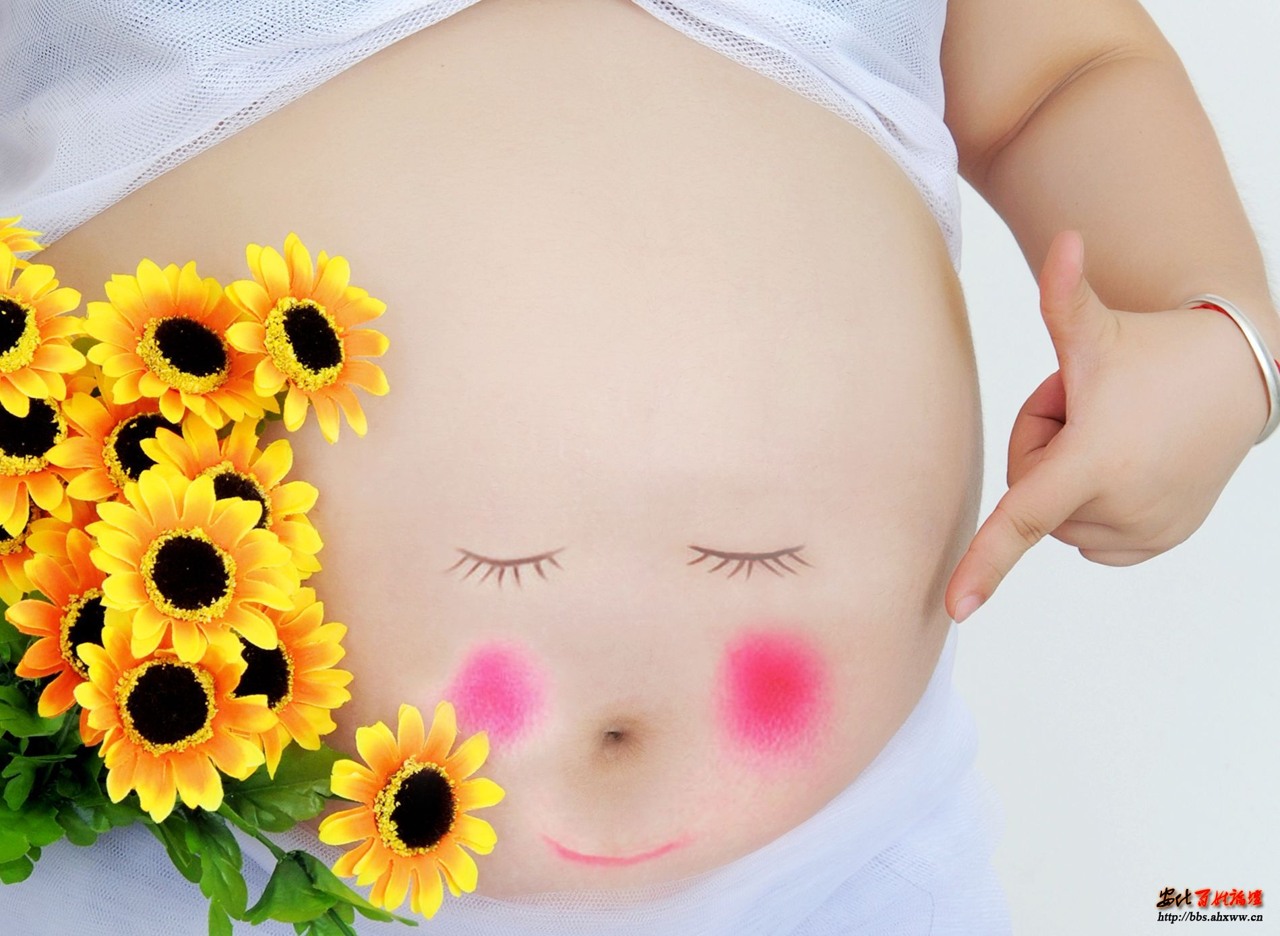
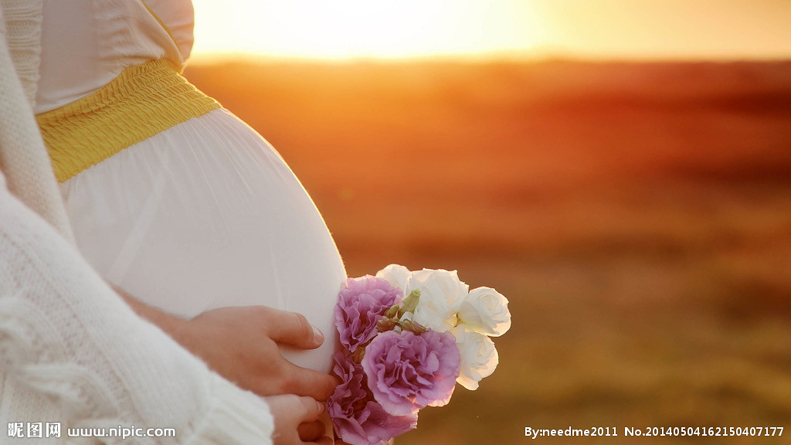

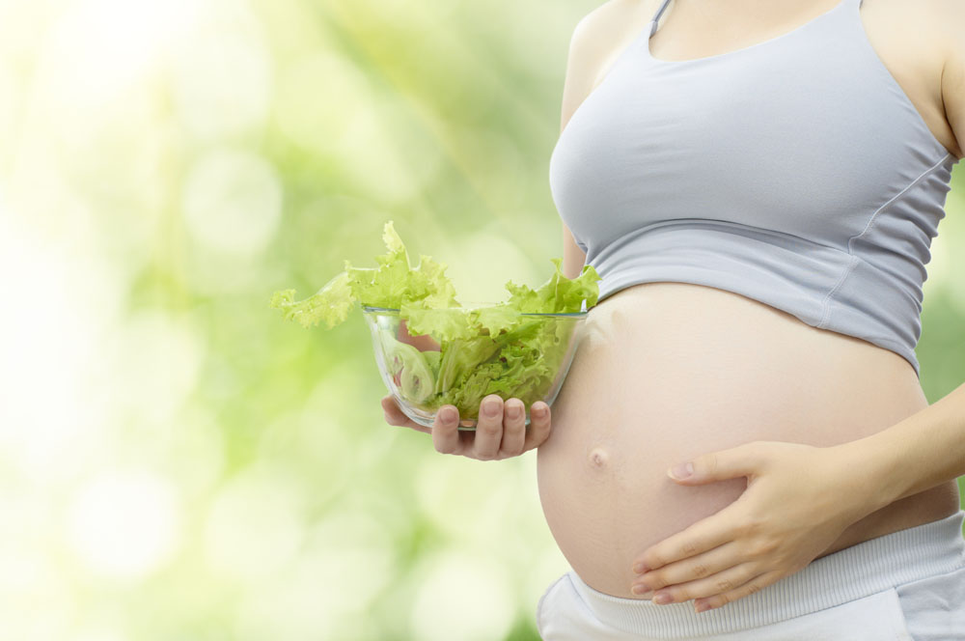
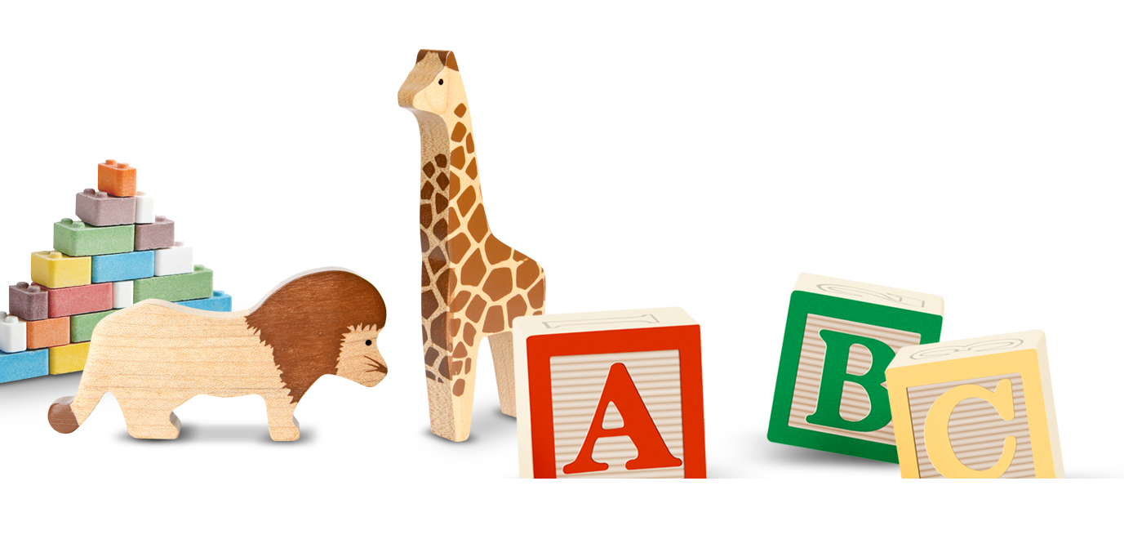
母爱深沉而美丽，静谧而富有诗意，浓烈而不呛人，有一种随风潜入夜，润物细无声的感觉。时间就是一匹永不停蹄的骏马，承载着万事万物跨过一个又一个轮回，却不觉得累，反而骑在马背上的我们，总是忽略了沿途的风景，总是将人生最熟悉的美好遗忘在角落里。就像是习惯了妈妈的爱一样，不以为然。

Slide 6







Slide 7

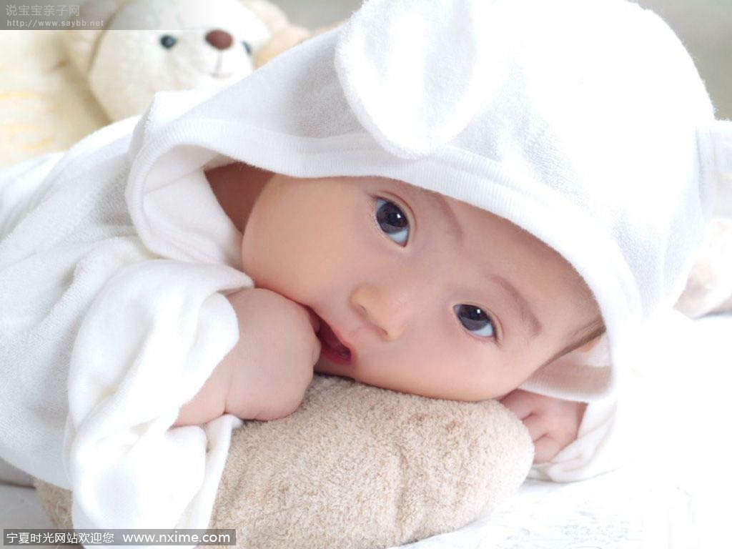
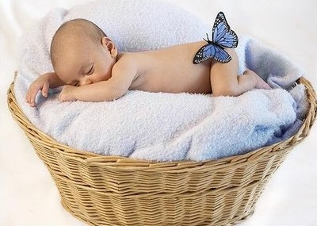
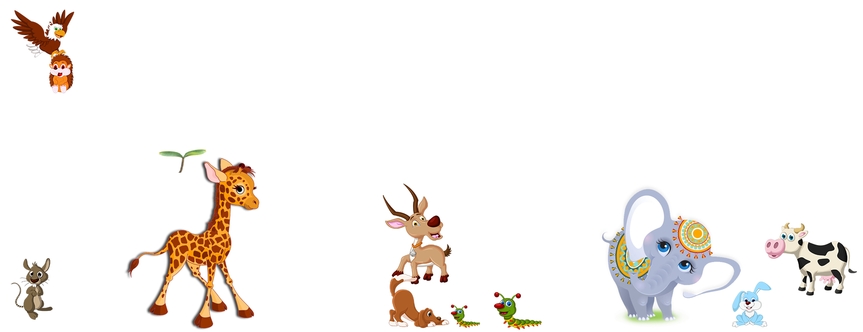
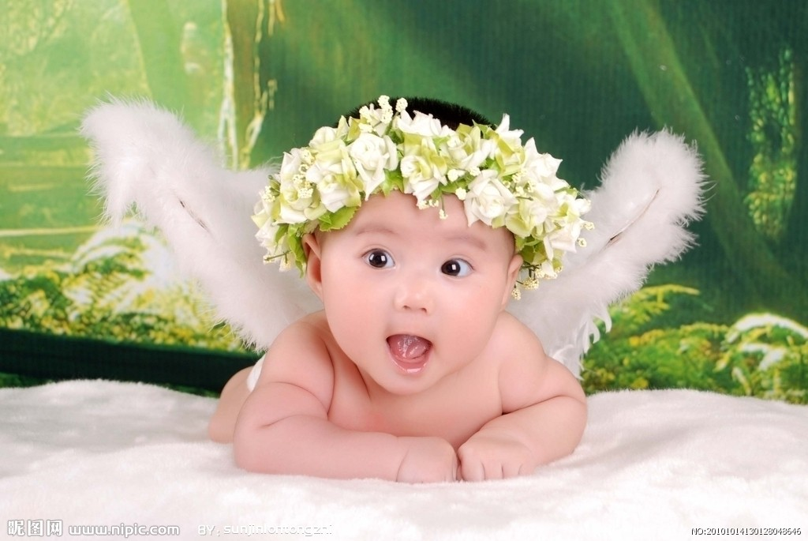
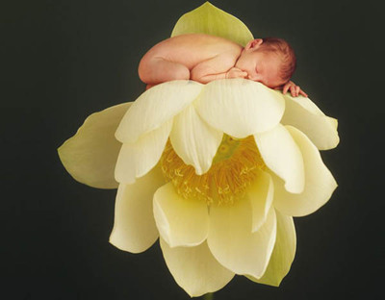
天使的到来，
幸福的时刻
这一刻，你来到我们的身边；
这一刻，幸福、激动、高兴各种心情无法言语。
这一刻，看着你的模样，心中的责任感油然而生！

Slide 8

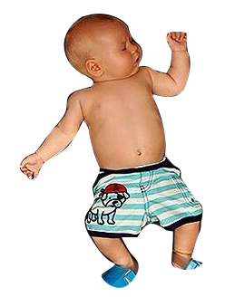

每一个孩子，
天然就是一首诗!孩子的世界天然就是一个诗意盎然的世界!
他们具有诗人的气质与情感，
他们的心与诗的心最近，
他们的感觉与诗最相通，
他们的一举一动无不洋溢着浓浓的诗意。

Slide 9





Slide 10




Slide 11




Slide 12



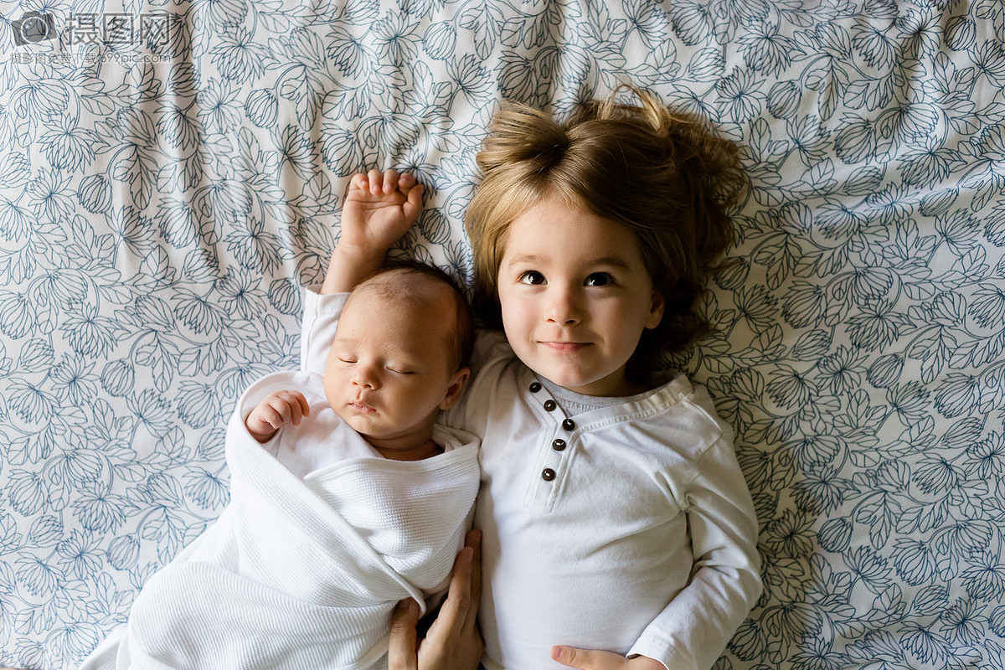


纯真
童年
梦中读到过你的影子
心中回荡过童年的诗歌
阳光温柔稚嫩纯真的季节
一颗糖果就能高兴许久的岁月

Slide 13





Slide 14



Slide 15



Slide 16



Slide 17
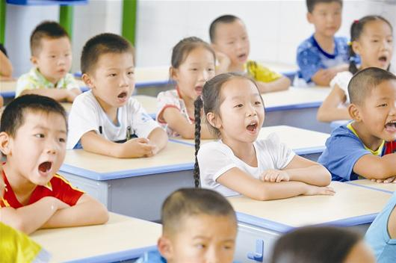
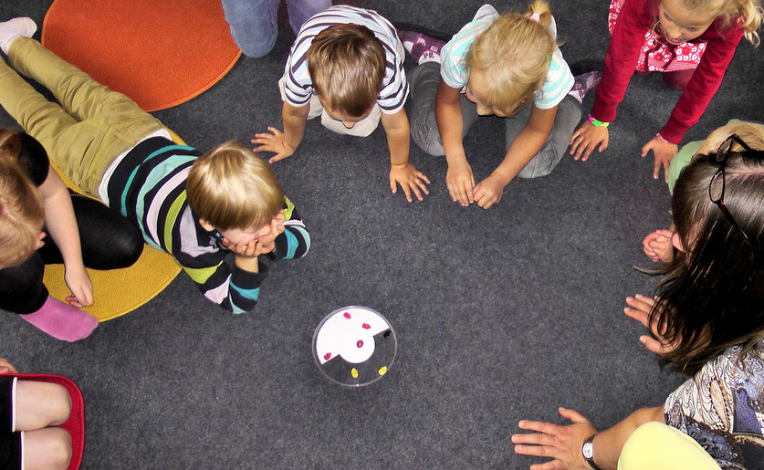



每一个孩子，
天然就是一首诗!孩子的世界天然就是一个诗意盎然的世界!
他们具有诗人的气质与情感，
他们的心与诗的心最近，
他们的感觉与诗最相通，
他们的一举一动无不洋溢着浓浓的诗意。

Slide 18

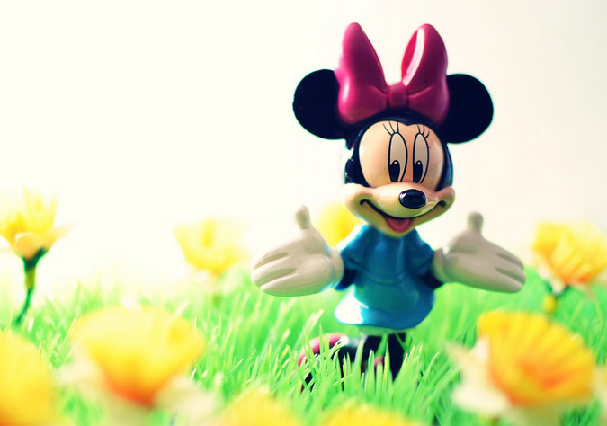
纯真年代
童年是一幅画，
童年是一首歌，
童年是一个梦，
童年更是一首诗……
让孩子编织童年的故事吧，
让孩子诗意地栖居童年生活吧!

Slide 19
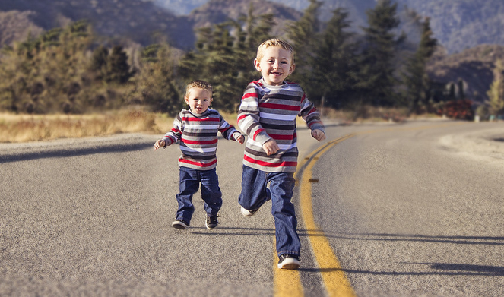

每一个孩子，
天然就是一首诗!孩子的世界天然就是一个诗意盎然的世界!
他们具有诗人的气质与情感，
他们的心与诗的心最近，
他们的感觉与诗最相通，
他们的一举一动无不洋溢着浓浓的诗意。

Slide 20

爸爸妈妈寄语：
爸爸妈妈的话：
宝贝，很激动你在这一刻来到
爸爸妈妈的身边，你是爸爸妈妈
爱的结晶，在此希望你健健康康、
快快乐乐、幸福的成长。
爱你的爸爸妈妈！
年 月 日

